Slide 1
به نام خدا
دانشگاه آزاد اسلامی واحد خوراسگان
دانشکده فني مهندسي
گروه عمران
تحلیل سازه 2
1

Slide 2
روش شیب- افت
روش نرمی (نیرو)
تحلیل سازه های نامعین
روش سختی
روش شیب – افت slope-deflection method
2

Slide 3
روش شیب- افت
روش شیب – افت slope-deflection method
فرضیات روش شیب- افت
1- صرف نظر از اثر نیروی محوری
2- صرف نظر از اثر نیروی برشی
قرارداد علامت در روش شیب- افت
1- لنگر موثر به انتهای عضو در صورتی مثبت است که در جهت عقربه های ساعت باشد
2- θ زاویه دوران مماس بر منحنی تغییر شکل الاستیک در صورتی مثبت که نسبت به حالت اولیه در جهت عقربه های ساعت حرکت کند.
3- در صورتی که زاویه دوران خط واصل بین دو انتهای منحنی تغییرشکل الاستیک نسبت به موقعیت اولیه در جهت عقربه های ساعت حرکت کند، آنگاه این زاویه مثبت است.
3

Slide 4
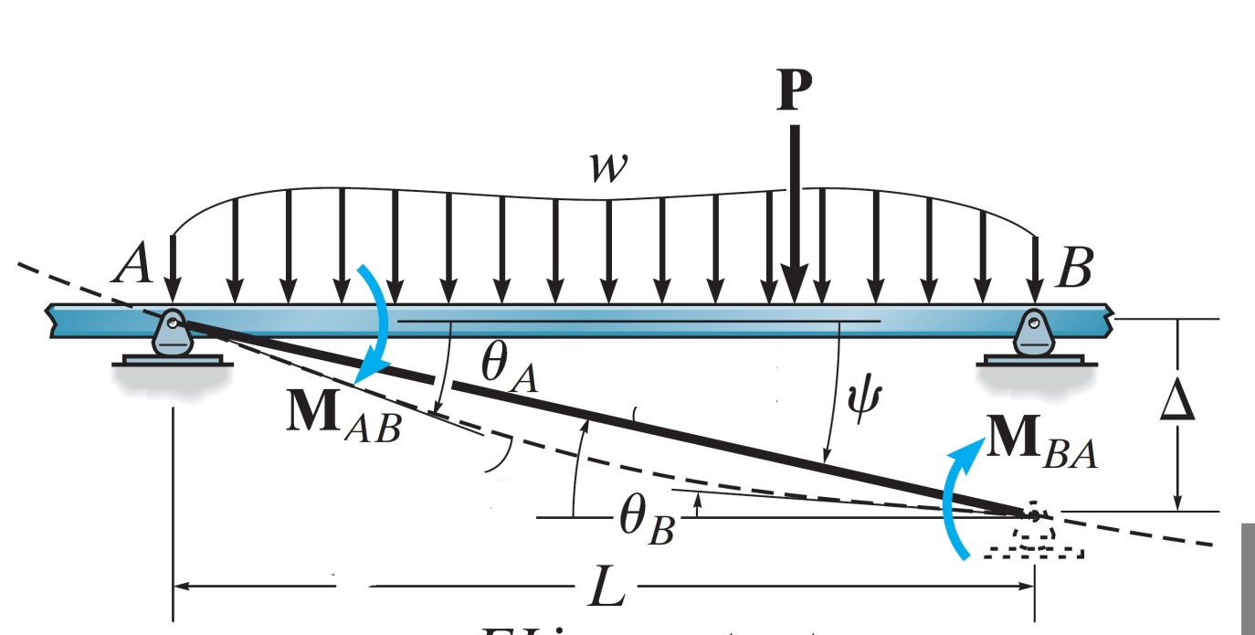
روش شیب- افت
روابط شیب – افت
4

Slide 5
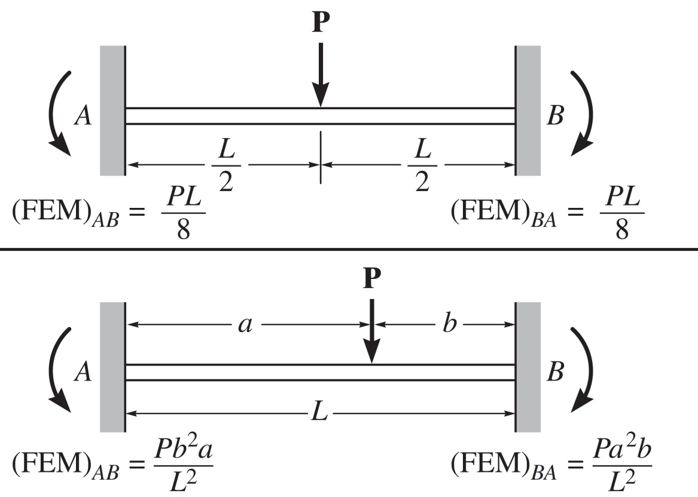
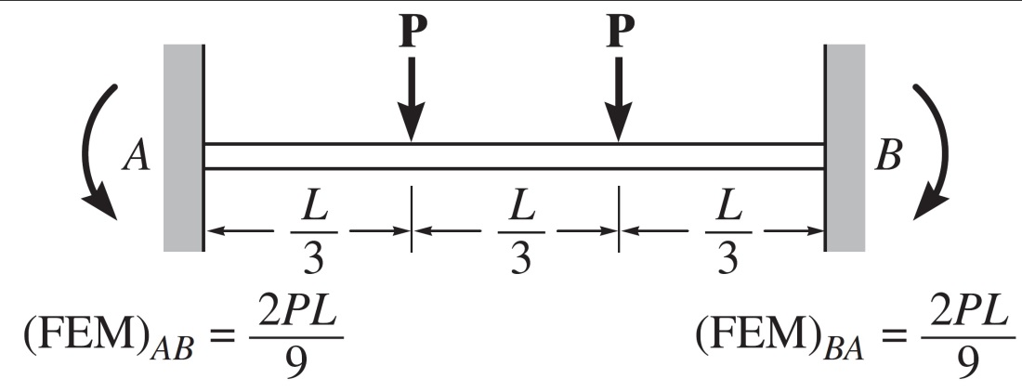
روش شیب- افت
لنگر های گیرداری انتها FEM
5

Slide 6
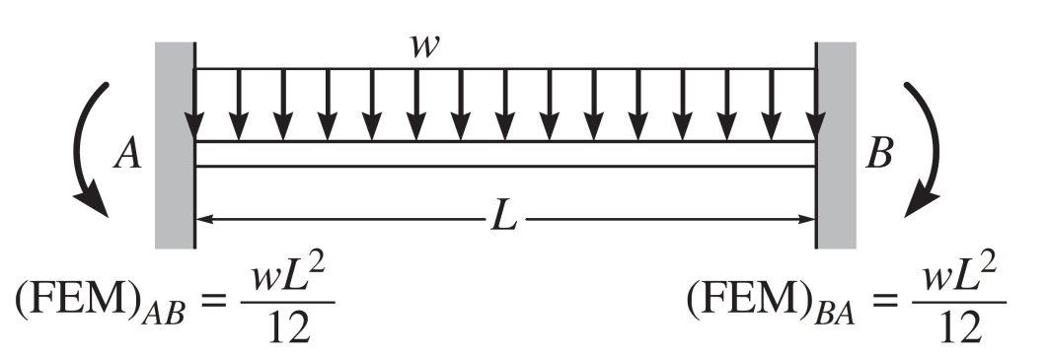
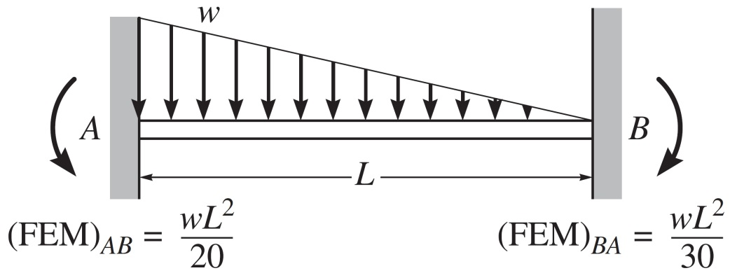
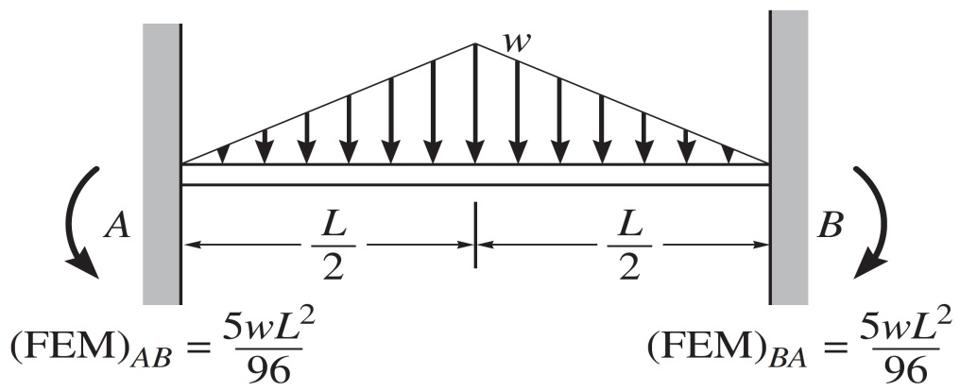
روش شیب- افت
لنگر های گیرداری انتها FEM
6

Slide 7
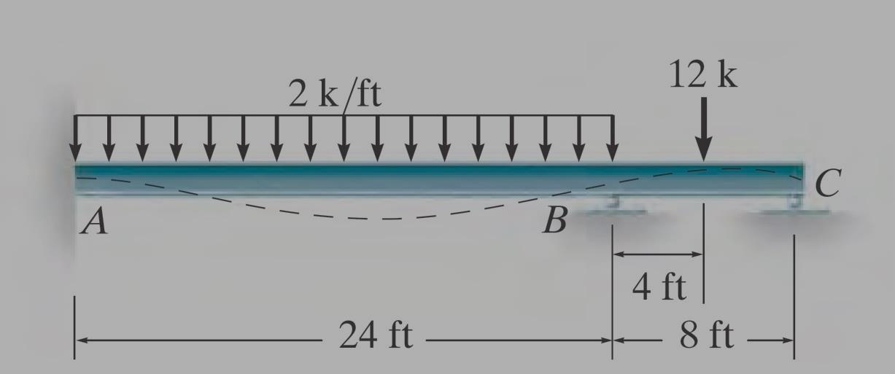
روش شیب- افت
روش شیب- افت برای تحلیل تیرها
7

Slide 8
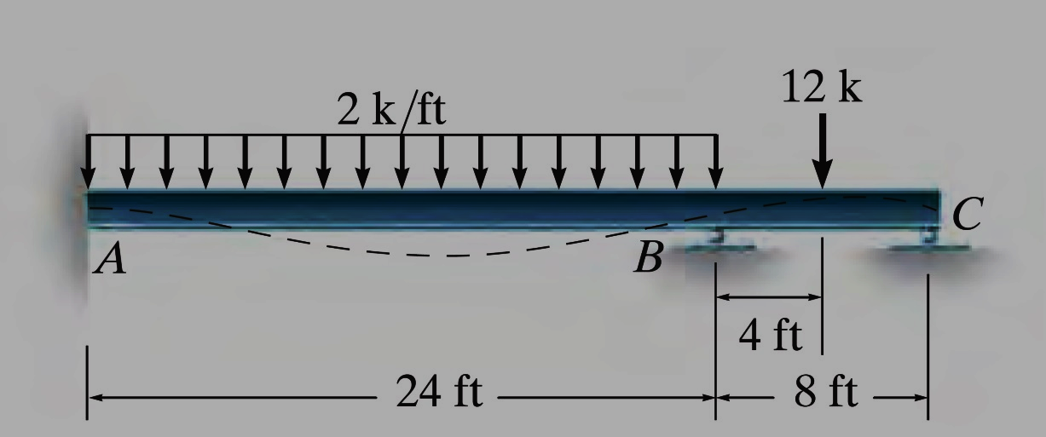
روش شیب- افت
روش شیب- افت برای تحلیل تیرها
8

Slide 9
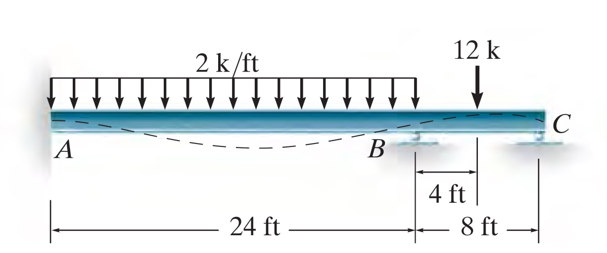
روش شیب- افت
روش شیب- افت برای تحلیل تیرها
9

Slide 10
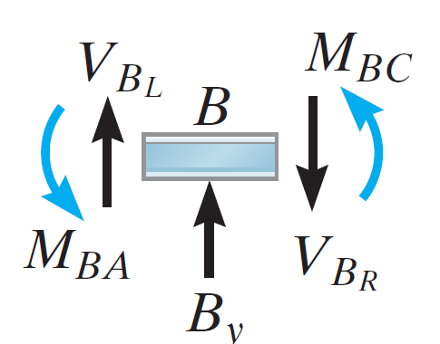
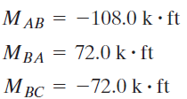
روش شیب- افت
روش شیب- افت برای تحلیل تیرها
10

Slide 11
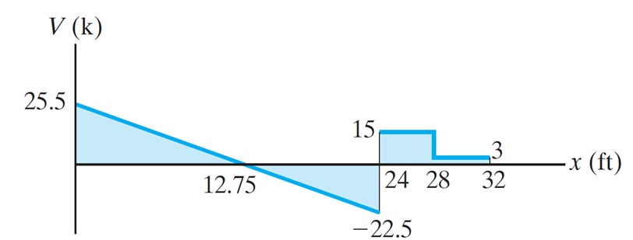
روش شیب- افت
روش شیب- افت برای تحلیل تیرها
11

Slide 12
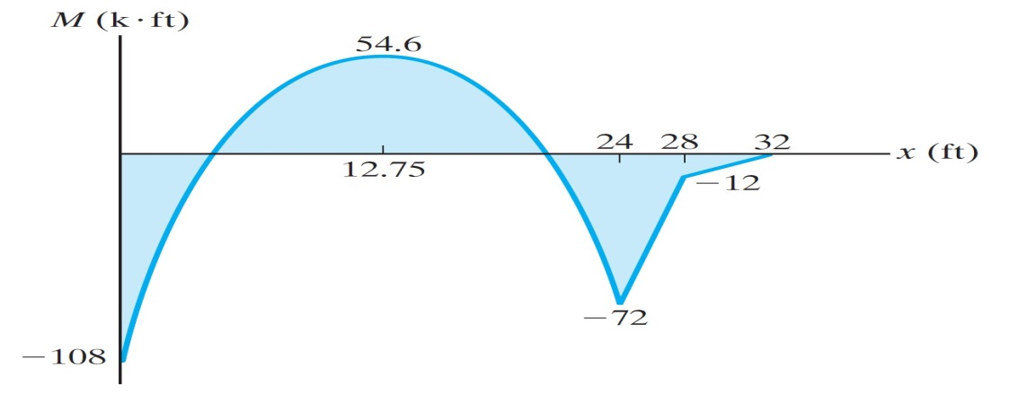
روش شیب- افت
روش شیب- افت برای تحلیل تیرها
12

Slide 13
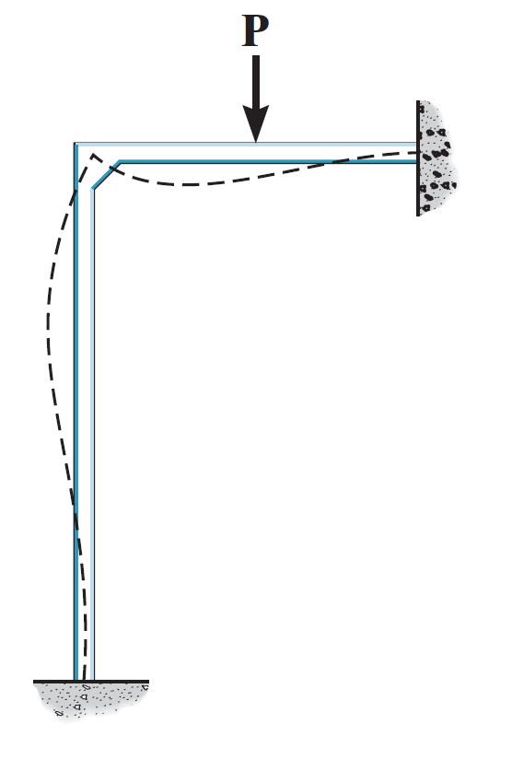
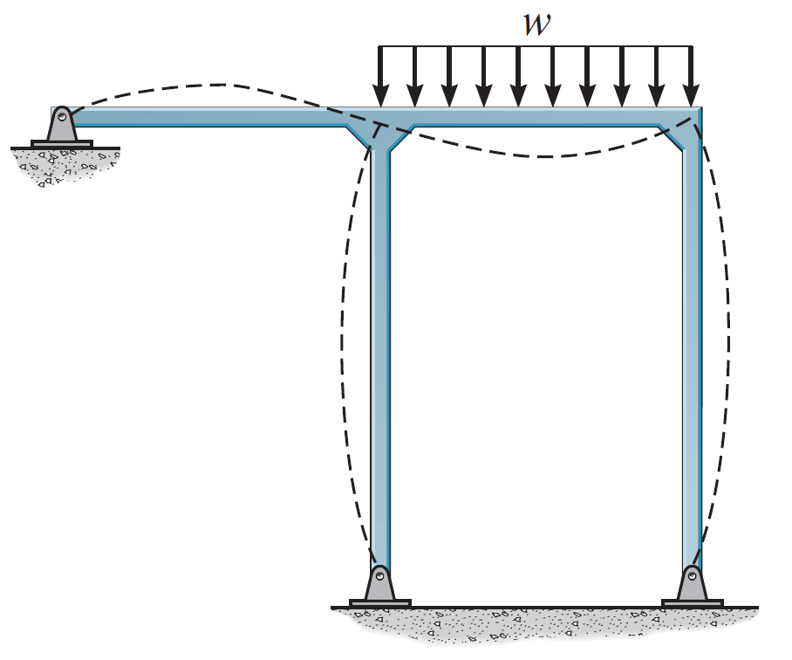
روش شیب- افت
روش شیب- افت برای تحلیل قاب های بدون حرکت جانبی
13

Slide 14
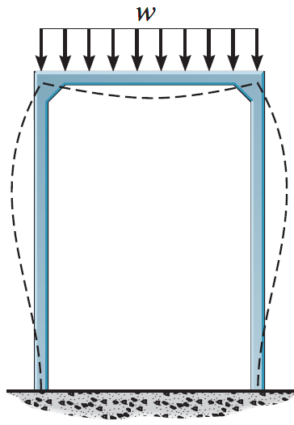
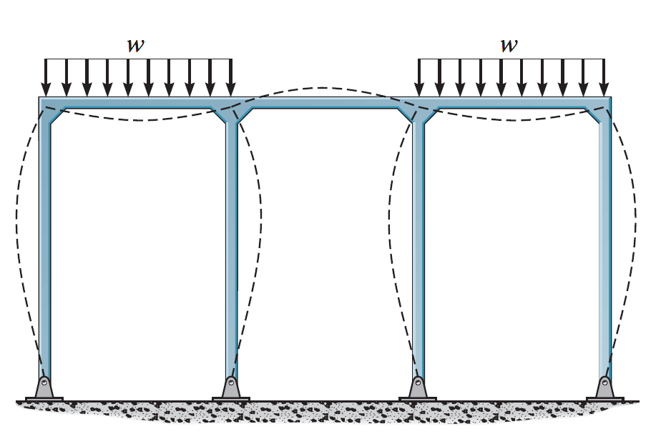
روش شیب- افت
روش شیب- افت برای تحلیل قاب های بدون حرکت جانبی
14

Slide 15
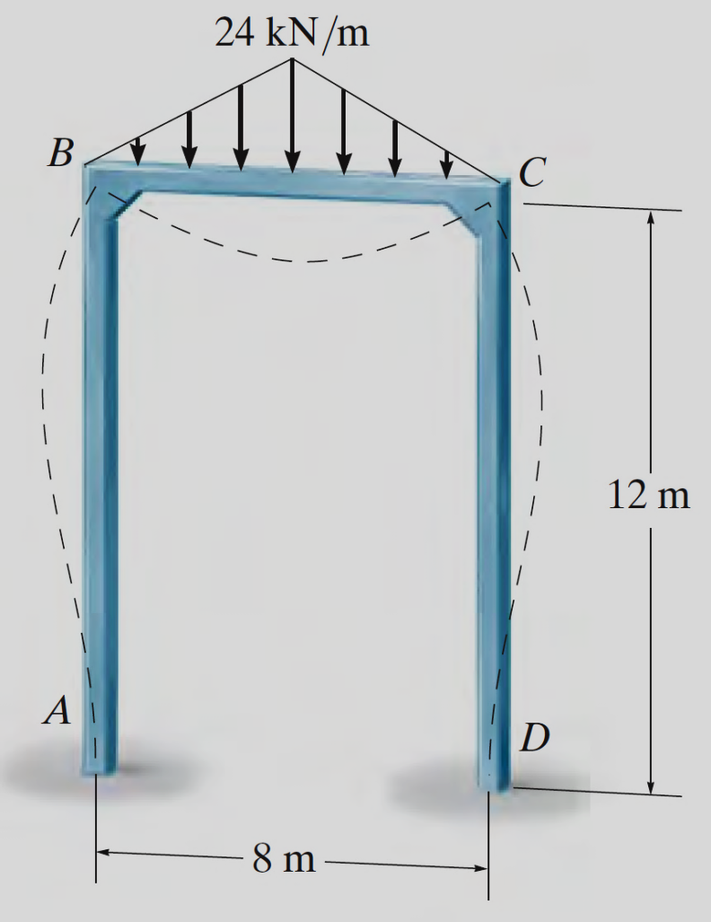
مثال: قاب بدون حرکت جانبی
روش شیب- افت
15

Slide 16
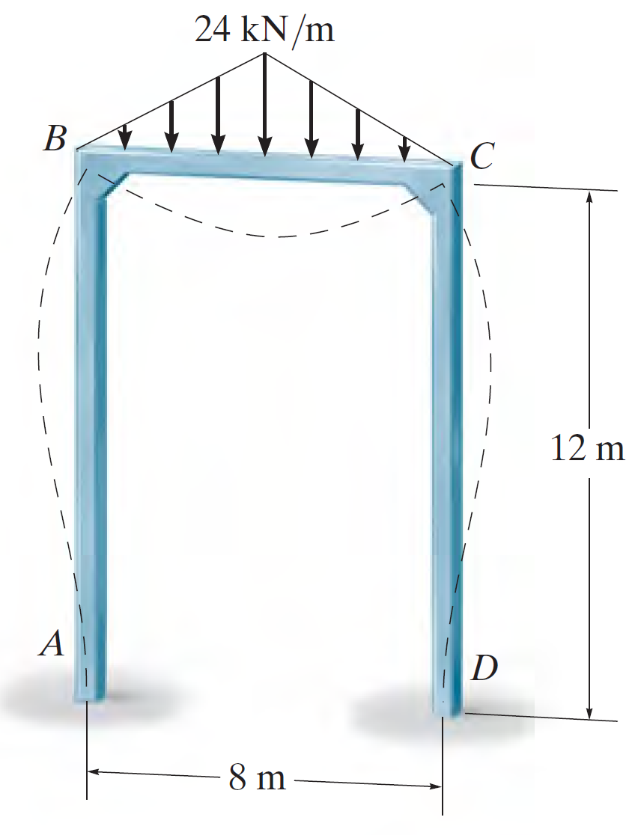
روش شیب- افت
16

Slide 17
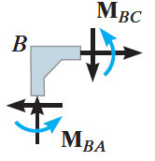
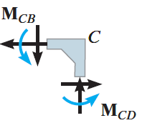
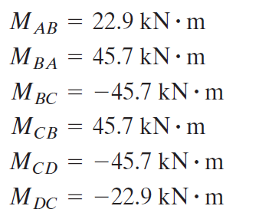
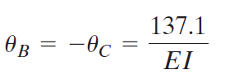
روش شیب- افت
17

Slide 18
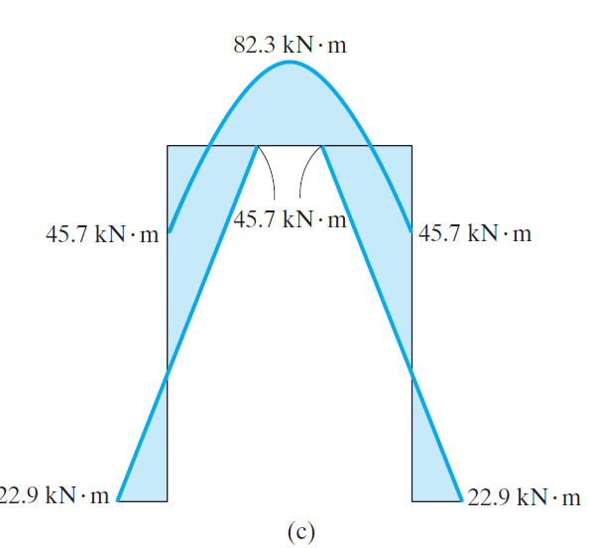
روش شیب- افت
18

Slide 19
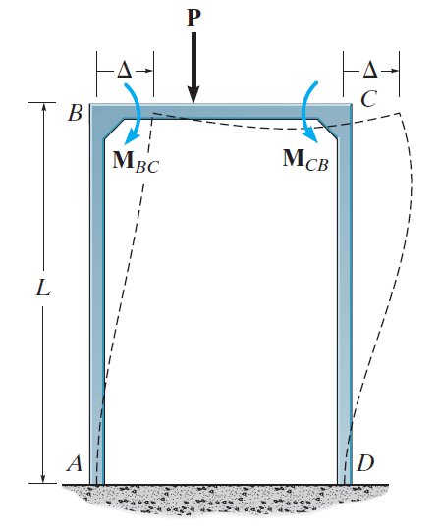
روش شیب- افت
روش شیب- افت برای تحلیل قاب با حرکت جانبی
با توجه به فرض عدم تغییرشکل محوری سازه داری یک درجه آزادی است
19

Slide 20
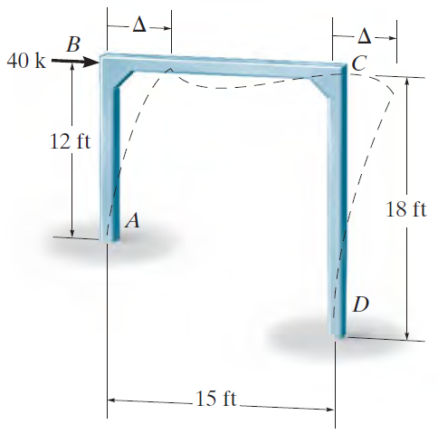
مثال: تحلیل قاب
با حرکت جانبی
روش شیب- افت
20

Slide 21
مثال: تحلیل قاب
با حرکت جانبی
روش شیب- افت
21

Slide 22
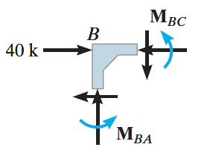
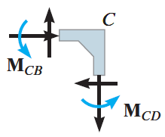
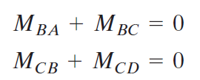
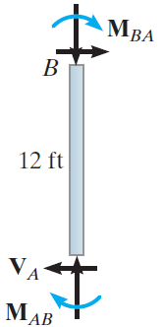
روش شیب- افت
22

Slide 23
روش شیب- افت
23

Slide 24
روش شیب- افت
24

Slide 25
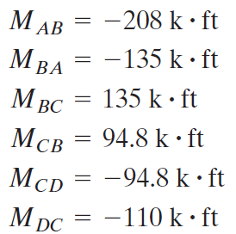
روش شیب- افت
25

